Slide 1

Экзаменатор
 | Министерство науки и высшего образования Российской Федерации Калужский филиал федерального государственного бюджетного образовательного учреждения высшего образования «Московский государственный технический университет имени Н.Э. Баумана(научно-исследовательский университет)» (КФ МГТУ им. Н.Э. Баумана)
ФАКУЛЬТЕТ Информатика и управление
КАФЕДРА Системы обработки информации
КУРСОВАЯ РАБОТА
Выполнил студент гр. САПР.Б-51
Тимченко Д.К.
Руководитель Кириллов В.Ю.

Slide 2
Цели и задачи
Цель:
Формирование практических навыков по разработке и реализации программного приложения с использованием систем управления базами данных (СУБД).
Задачи:
Приобрести навыки системного анализа и моделирования, ведения научно-исследовательской, проектно-конструкторской и проектно-технологической деятельности.
Разработать работоспособное программное приложение, автоматизирующее деятельность тепличного комплекса.
Разработать комплект технической документации к проекту

Slide 3
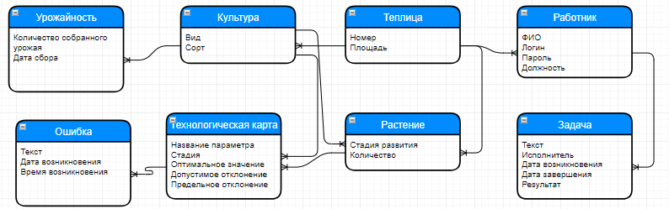
Проектирование базы данных
Рисунок 1 - Концептуальная схема данных

Slide 4
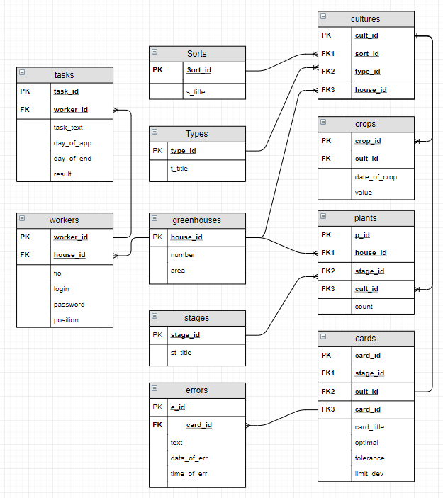
Проектирование базы данных
Рисунок 2 – Логическая модель данных

Slide 5
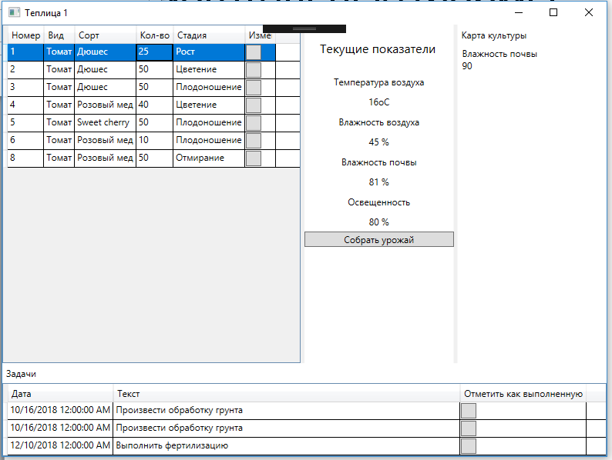
Разработка графического интерфейса
Рисунок 3 – Форма работника теплицы №1

Slide 6
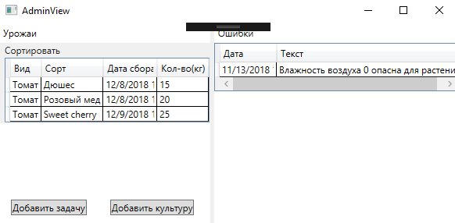
Разработка графического интерфейса
Рисунок 4 – Форма администратора комплекса

Slide 7
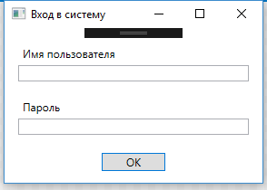
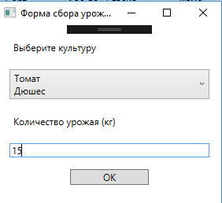
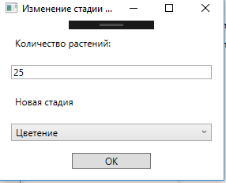
Вспомогательные формы
Рисунок 5 – вход в систему
Рисунок 7 – Сбор урожая
Рисунок 6 - изменение стадии

Slide 8
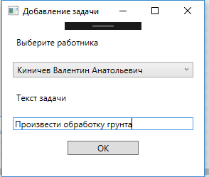
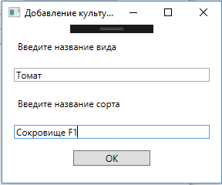
Вспомогательные формы
Рисунок 8 – Форма добавления
задачи
Рисунок 9 – Форма добавления
культуры

Slide 9
Вывод
В ходе выполнения курсовой работы было реализовано работоспособное программное приложение, соответствующее теме курсовой работы и техническому заданию, оформлен комплект технической документации, а также сформирована графическая часть.

